Slide 1




Les extrêmophiles
Les extrêmophiles
La vie dans les environnements extrêmes
Europlanet 2024 RI has received funding from the European Union’s Horizon 2020 research and innovation programme under grant agreement No 871149.

Slide 2


Objectifs
Objectifs
À la fin de cette leçon, vous serez en mesure de :
Comprendre que les cellules peuvent changer pour s'adapter à des environnements extrêmes.
Expliquer la fonction d'une membrane cellulaire
Évaluer comment les contraintes sur Mars pourraient affecter son habitabilité.

Slide 3



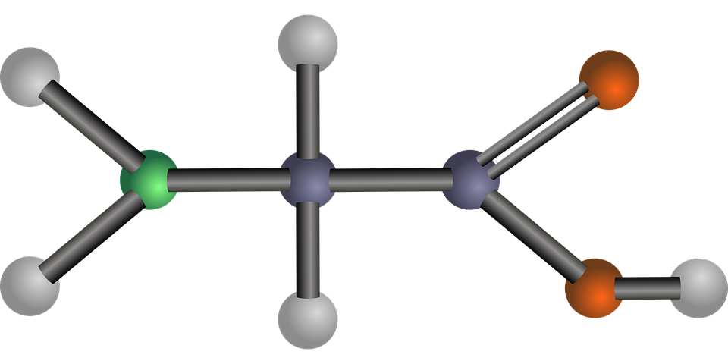



Qu’est-ce qu’un environnement extreme ?
Qu’est-ce qu’un environnement extreme ?

Slide 4


Exemples d’environnements extrêmes sur Terre

Slide 5
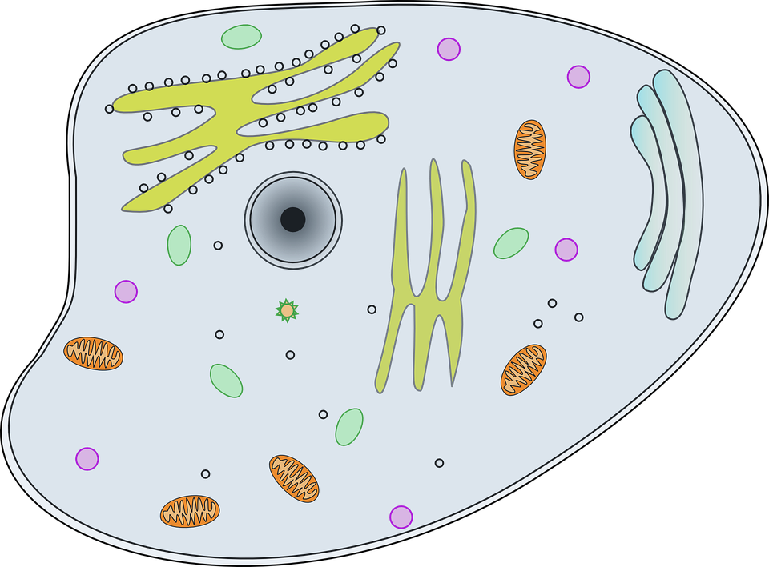
De quoi sont composées les cellules?
Noyau
Cytoplasme
Membrane cellulaire

Slide 6
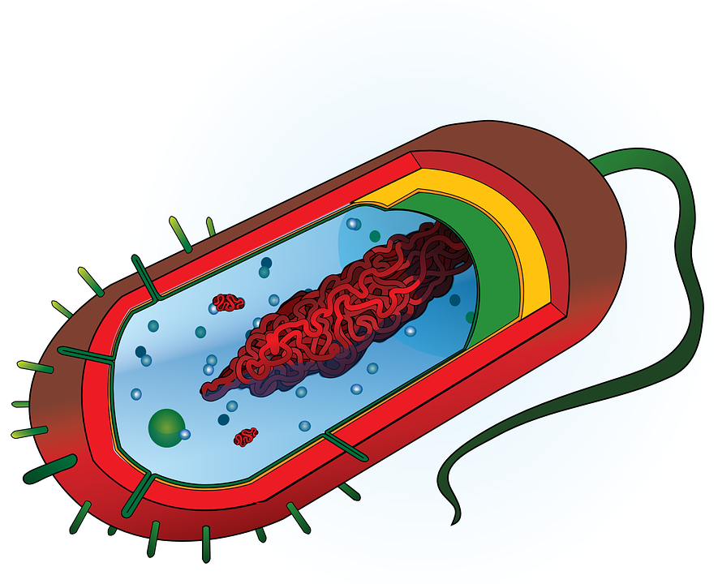
L’importance de la membrane cellulaire

Slide 7


Qu’est-ce qu’une membrane semi-perméable ?
Cliquez sur le bouton pour voir la vidéo :

Slide 8

Que peut-il arriver aux cellules soumises aux conditions martiennes ?

Slide 9

Expérience de la membrane d’œuf
Cliquez sur le bouton pour voir la vidéo :

Slide 10
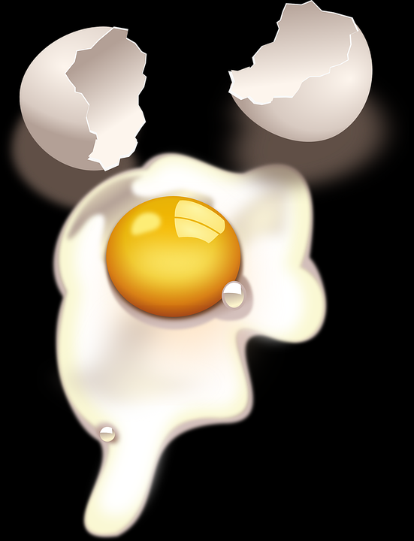
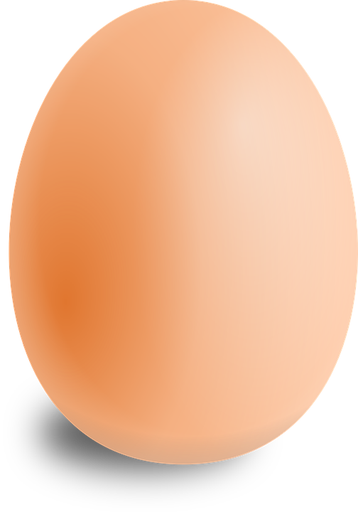
Que s’est-il passé ? Pourquoi ?
Discutez en groupe

Slide 11


Pensez-vous que cela ait un effet sur l’habitabilité de Mars ?

Slide 12

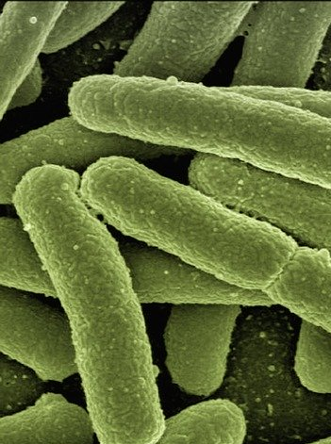
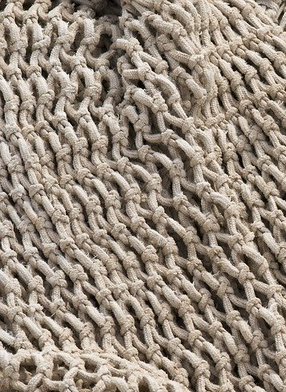
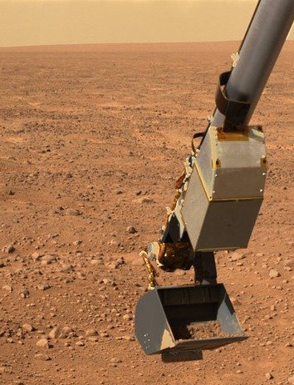
Bilan
K
Bilan
1
2
3
Répondez à ces questions à partir de ce que vous avez appris aujourd'hui :
Pourquoi la membrane cellulaire est-elle importante ?
Comment les conditions extrêmes sur Mars pourraient-elles affecter les cellules?
Que peuvent faire les cellules pour s’adapter à un environnement extrême ?

